Slide 1
Этапы решения задач с матрицами средствами электронных таблиц.
Выполнил студент ИВТ 1 курса гр. 2.2. Гумирова А.А

Slide 2
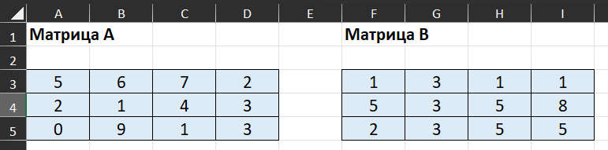
Для решения задач с матрицами воспользуемся MS Excel 2019 Ход работы:
1 шаг:
Для того, чтобы начать решать задачи с матрицами, нужно их задать. Для этого расположим матрицы в некотором диапазоне. Например, матрица А находится в диапазоне (A3:D5), а матрица B (F3:I5)

Slide 3
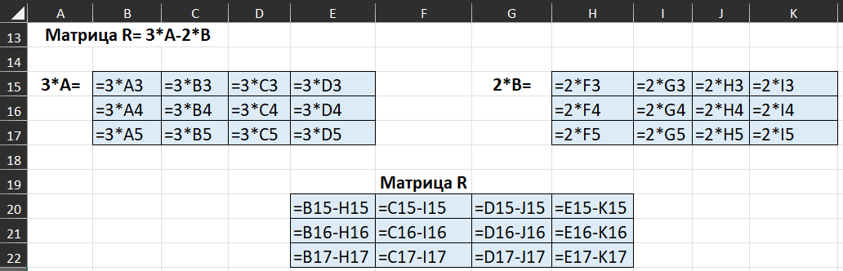
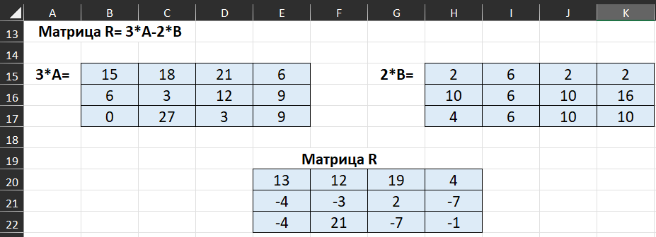
2 шаг: Важно!: Порядок выполнения произведения, суммы и разности точно такой же как и порядок выполнения арифметических действий :
1. Выполняется произведение матрицы на число, матрицы на матрицу
2. Выполняется сложение/ вычитание матриц

Slide 4
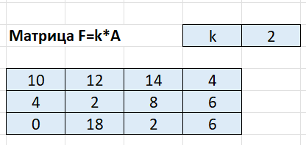
3 шаг:
Чтобы найти произведение матрицы на число, в свободную ячейку вводим число, но которое хотим умножить. Затем в выбранную ячейку вводим выражение произведения числа (не забываем сделать абсолютную ссылку числа) на первый элемент матрицы и используем автозаполнение размером заданной матрицы.

Slide 5
4 шаг:
Чтобы найти произведение заданных матриц, нужно:
1. Проанализировать размеры матриц: количество столбцов матрицы должно равняться
количеству строк матрицы
2. Проанализировать размер итоговой матрицы
3. Выделить диапазон ячеек, соответствующий размеру итоговой матрицы.
4. Открыть мастер функций (кнопка, расположенная слева от строки формул).
5. В открывшемся диалоговом окне выбрать категорию «Математические», а затем выбрать функцию
«МУМНОЖ». Нажать кнопку «ОК».
6. В новом диалоговом окне:
Проверить, что курсор стоит в поле «Массив 1». И выделить диапазон ячеек первой матрицы.
Щелкнуть в поле «Массив 2», выделить диапазон ячеек второй матрицы. Нажать кнопку «ОК».
Важно!: Порядок матриц определяется порядком произведения. Матрицы менять местами в массивах нельзя.
7.Затем НЕ снимая выделения с ячеек, щёлкнуть в строку формул: установить курсор после закрывающей скобки.
Нажать на клавиатуре сочетание клавиш: Ctrl + Shift + Enter.
8.В строке формул появятся фигурные скобки.
9.В заданном диапазоне будет найдено произведение матриц.
На следующем слайде визуально представлено, как данный процесс проходит в Excel

Slide 6
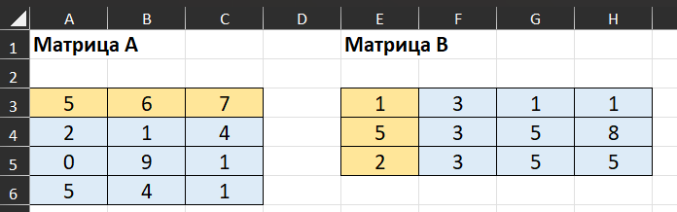
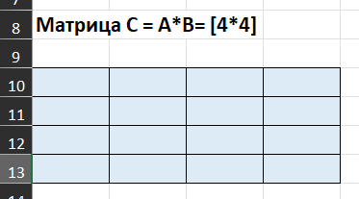
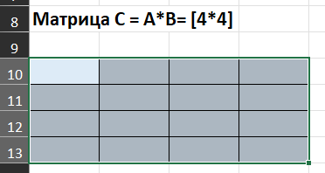
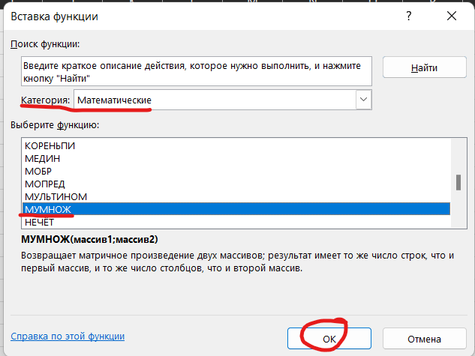

1.
2.
3.
5.
4.

Slide 7
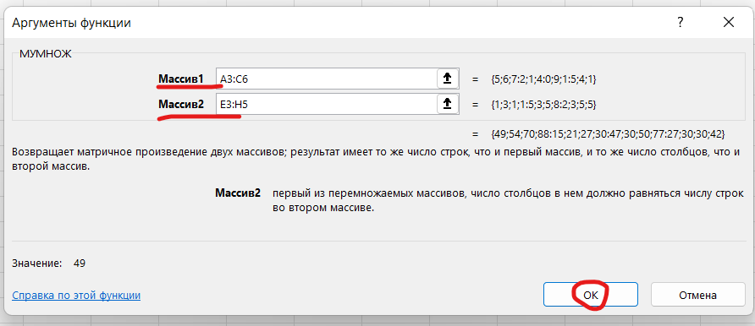
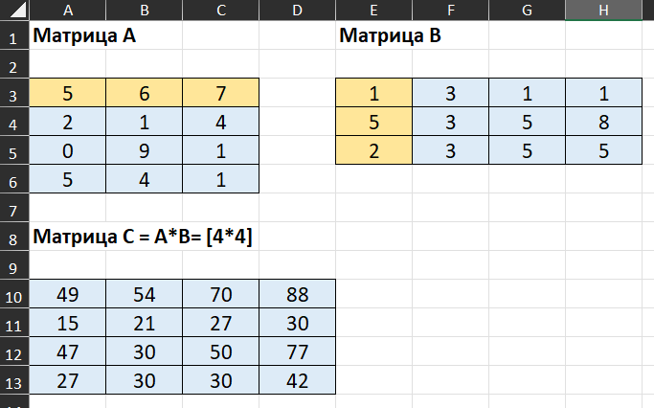


6.
9.
7.
8.

Slide 8
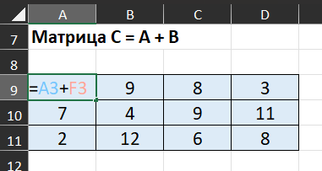
5 шаг:
Чтобы найти сумму/разность матриц, задаем выражение суммы/разности первого элемента некоторой матрицы на первый элемент др. матрицы в некоторой ячейке и выбираем нужный диапазон автозаполнения, соответствующий размеру. Важно!: размеры заданных матриц должны совпадать.
Например, в ячейке А9 зададим выражение =А3+B3. Автозаполнением протянуть введённую формулу вниз до ячейки А11, а затем вправо до столбца D.
В диапазоне А9:D11 будет найдена сумма матриц.

Slide 9
Если для решения нужна единичная матрица, то ее тоже нужно задать:
1. Выделить диапазон ячеек, соответствующий размеру итоговой матрицы.
2. Открыть мастер функций (кнопка, расположенная слева от строки формул).
3. В открывшемся диалоговом окне выбрать категорию «Математические», а затем выбрать функцию «МЕДИН». Нажать кнопку «ОК».
4.В новом диалоговом окне:
Проверить, что курсор стоит в поле «Размер». И ввести число
Нажать кнопку «ОК»
5. Затем НЕ снимая выделения с ячеек, щёлкнуть в строку формул: установить курсор после закрывающей скобки.
6.Нажать на клавиатуре сочетание клавиш: Ctrl + Shift + Enter.
7.В строке формул появятся фигурные скобки.
На следующем слайде визуально представлено, как данный процесс проходит в Excel

Slide 10
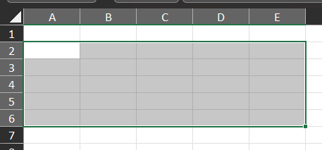
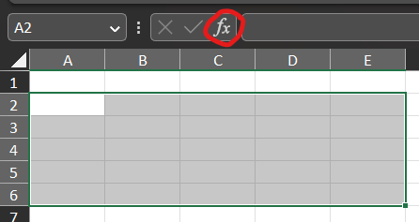
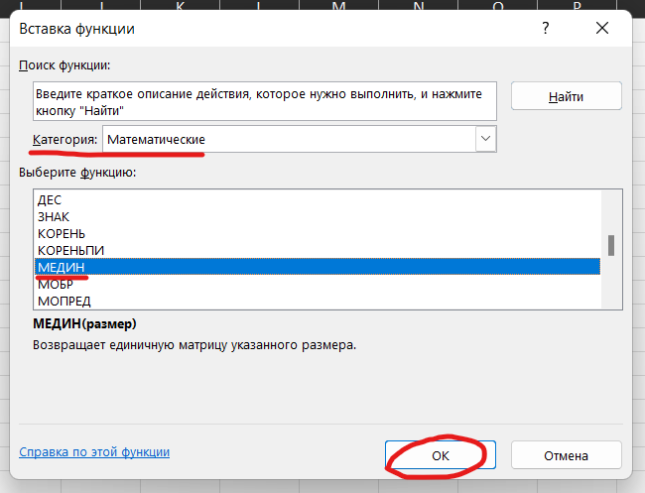
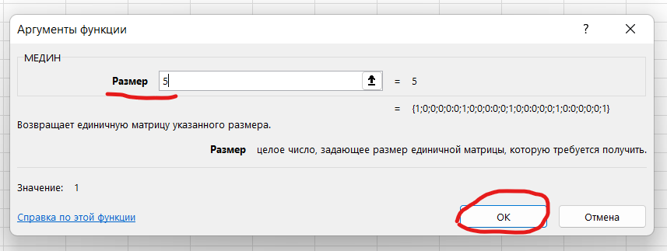
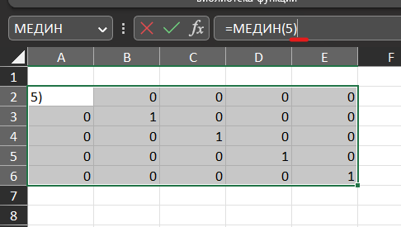
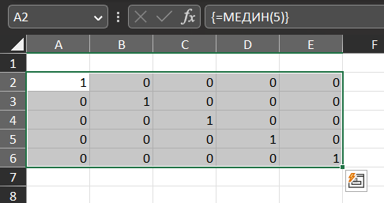
1.
2.
3.
4.
5.
6. И 7.

Slide 11
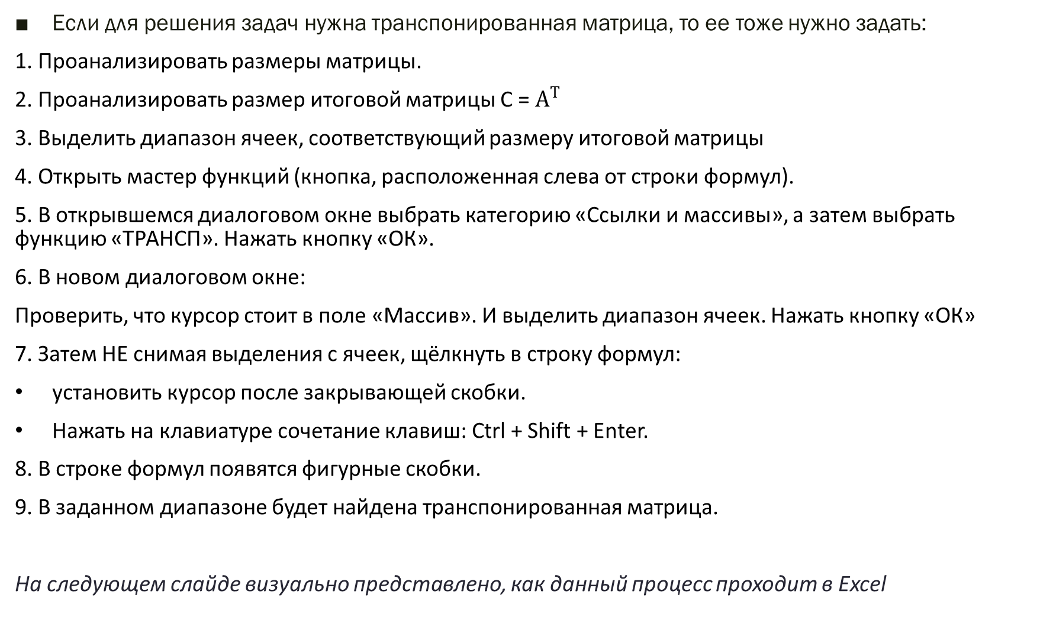
Если для решения задач нужна транспонированная матрица, то ее тоже нужно задать:
1. Проанализировать размеры матрицы.
2. Проанализировать размер итоговой матрицы С = $А^{Т}$
3. Выделить диапазон ячеек, соответствующий размеру итоговой матрицы
4. Открыть мастер функций (кнопка, расположенная слева от строки формул).
5. В открывшемся диалоговом окне выбрать категорию «Ссылки и массивы», а затем выбрать функцию «ТРАНСП». Нажать кнопку «ОК».
6. В новом диалоговом окне:
Проверить, что курсор стоит в поле «Массив». И выделить диапазон ячеек. Нажать кнопку «ОК»
7. Затем НЕ снимая выделения с ячеек, щёлкнуть в строку формул:
установить курсор после закрывающей скобки.
Нажать на клавиатуре сочетание клавиш: Ctrl + Shift + Enter.
8. В строке формул появятся фигурные скобки.
9. В заданном диапазоне будет найдена транспонированная матрица.
На следующем слайде визуально представлено, как данный процесс проходит в Excel

Slide 12
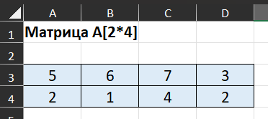
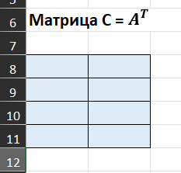
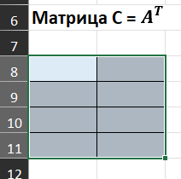

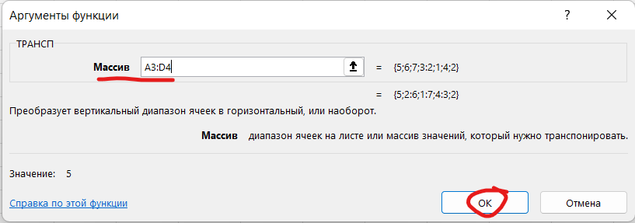
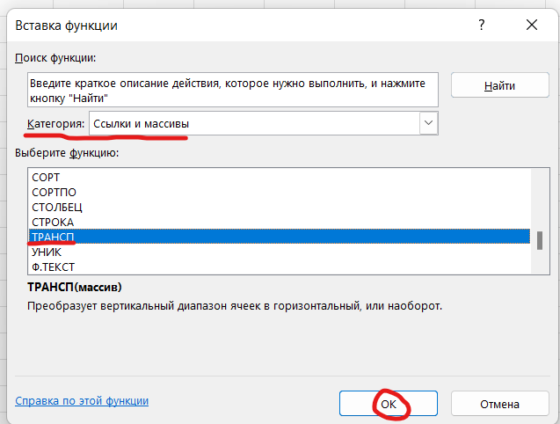


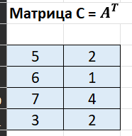
1.
2.
3.
4.
5.
6.
7.
8.
9.

Slide 13
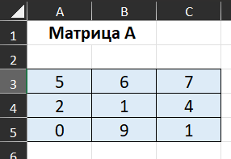
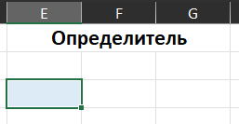
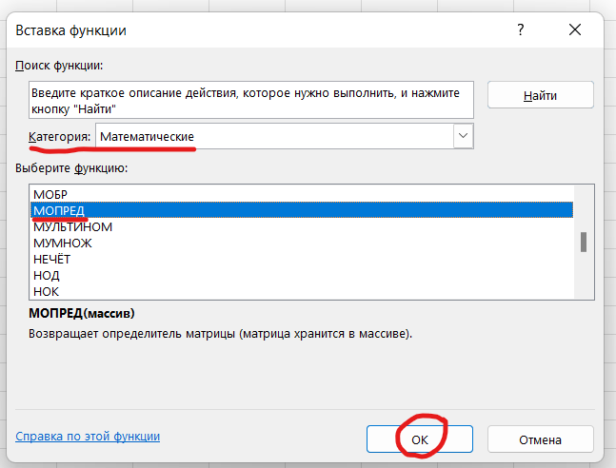

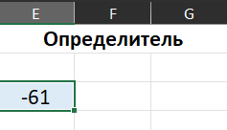
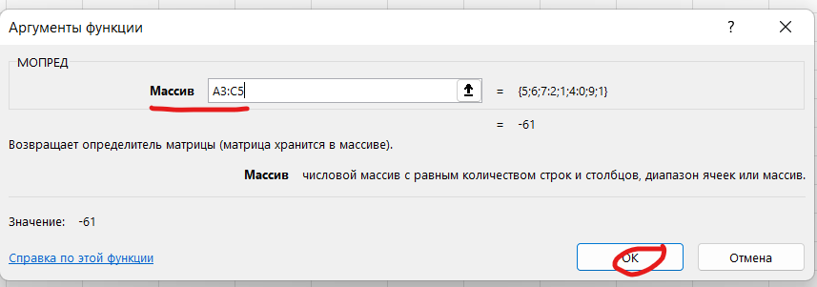
1.
Если для решения задач нужен определитель матрицы, то его можно найти:
1. Ввести матрицу
2. Выделить ячейку, в которой будет результат вычисления.
3. Открыть мастер функций
4. В открывшемся диалоговом окне выбрать категорию «Математические», а затем выбрать функцию «МОПРЕД». Нажать кнопку «ОК».
5. В новом диалоговом окне: Проверить, что курсор стоит в поле «Массив». И выделить диапазон ячеек матрицы. Нажать кнопку «ОК»
6.В ячейке будет показан ответ.
2.
4.
3.
6.
5.

Slide 14
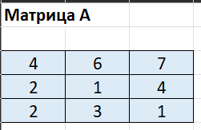
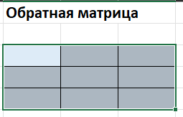
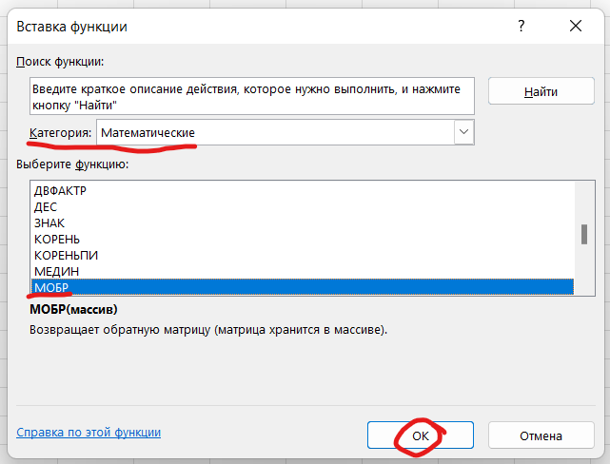
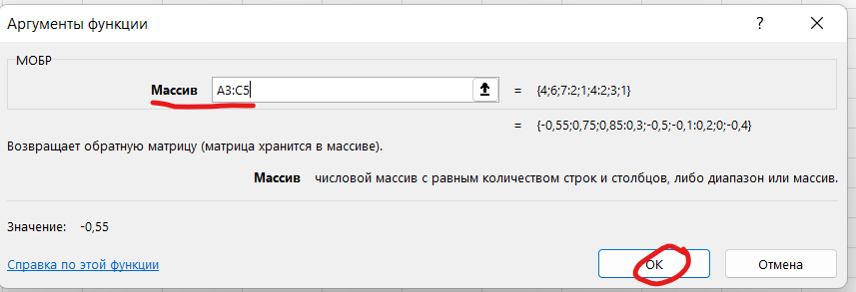
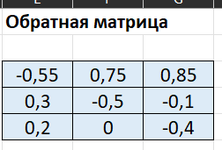


Если для решения задач нужно найти обратную матрицу, то :
1. Ввести матрицу.
2. Выделить диапазон ячеек, соответствующий размеру итоговой матрицы.
3. Открыть мастер функций
4. В открывшемся диалоговом окне выбрать категорию «Математические», а затем выбрать функцию «МОБР». Нажать кнопку «ОК».
5. В новом диалоговом окне: Проверить, что курсор стоит в поле «Массив». И выделить диапазон ячеек. Нажать кнопку «ОК»
6. Затем НЕ снимая выделения с ячеек, щёлкнуть в строку формул: установить курсор после закрывающей скобки. Нажать на клавиатуре сочетание клавиш: Ctrl + Shift + Enter.
7. В строке формул появятся фигурные скобки.
8. В диапазоне итоговой матрицы будет найдена обратная матрица.
1.
2.
3.
4.
5.
8.
6.
7.

